Slide 1
组成原理实验答辩

Slide 2
51PPT模板网 www.5 1pptmoban.com
目录
CONTENTS
01
实验原理
02
结合指令解释波形
03
J型指令的实现
04
开发板验证

Slide 3
01
实验原理
Notes:
51PPT模板网 www.5 1pptmoban.com

Slide 4
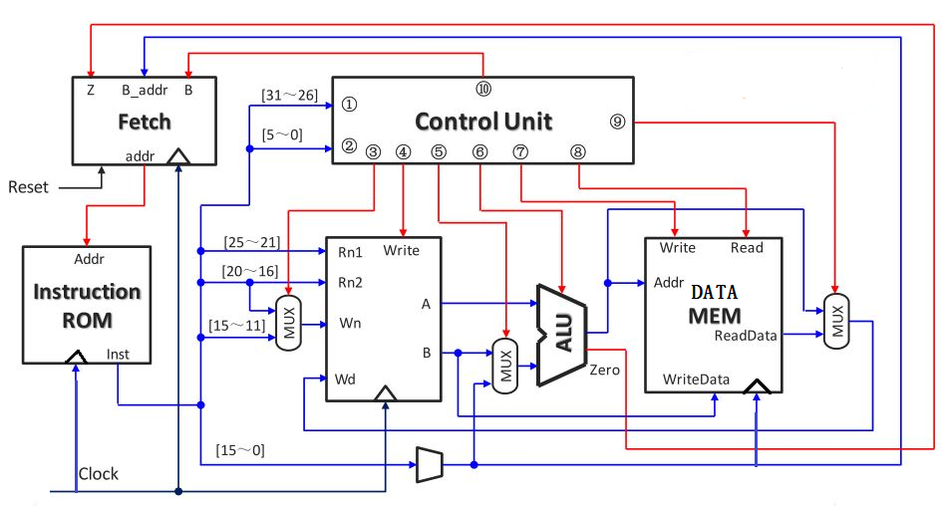
单周期计算机的结构图

Slide 5
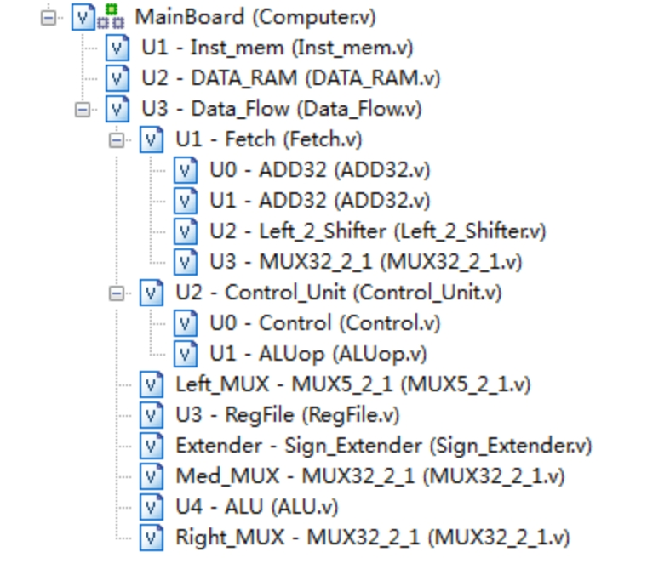
设计基础部件
对基础部件进行仿真测试
封装成数据通路
例化基础模块
封装成计算机主板
对照参考图检查连线、位数
生成综合电路图检查连线
进行仿真测试
结合指令解释仿真波形
硬件测试
生成综合电路图
编写模拟内存的模块
存指令
存数据
用数组模拟

Slide 6
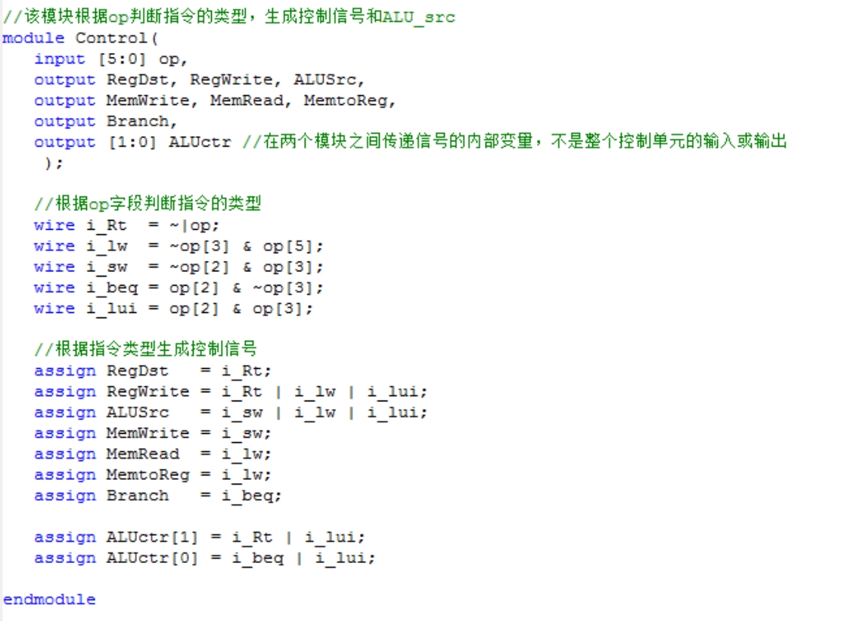
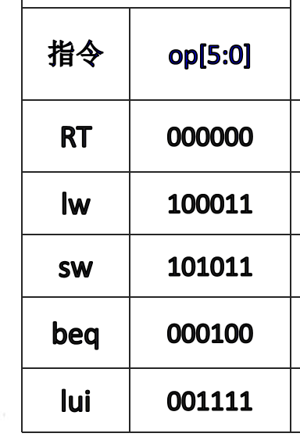
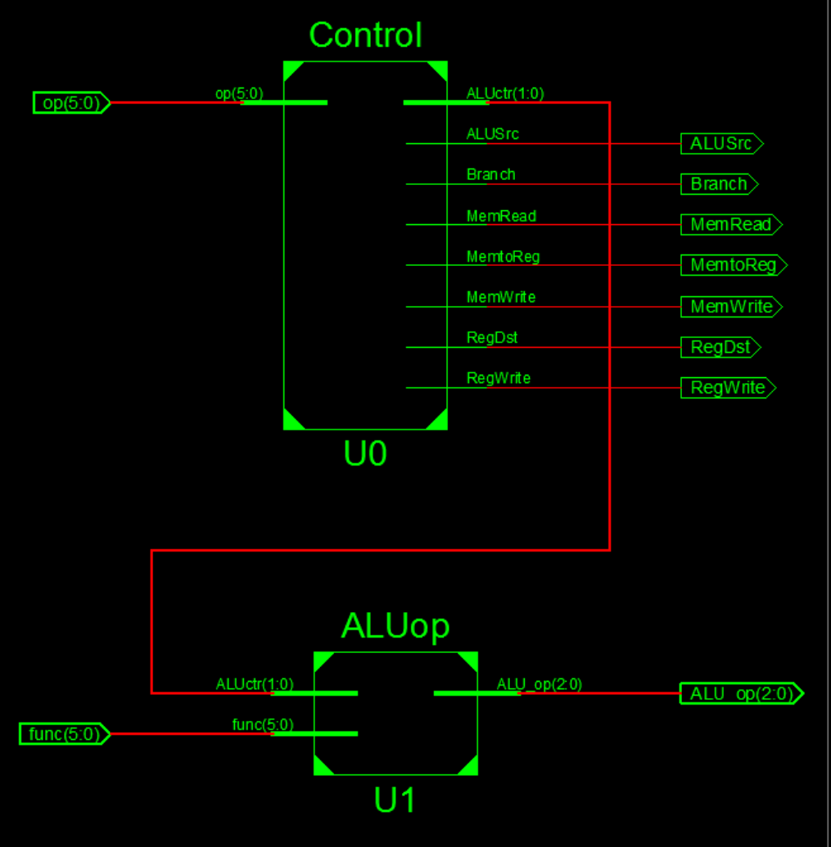
01
控制器
由于本实验只涉及到部分指令，不需要使用到op中的每一位来判断指令的类型，只需要找到和其他指令完全不同的某些位就能判断类型了，这样就可以简化电路，但是综合时可能出现warning，警告有的信号没有使用到，不需要处理这类警告。

Slide 7
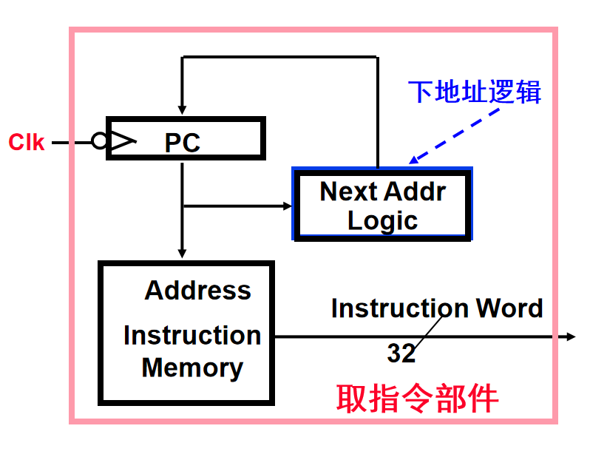
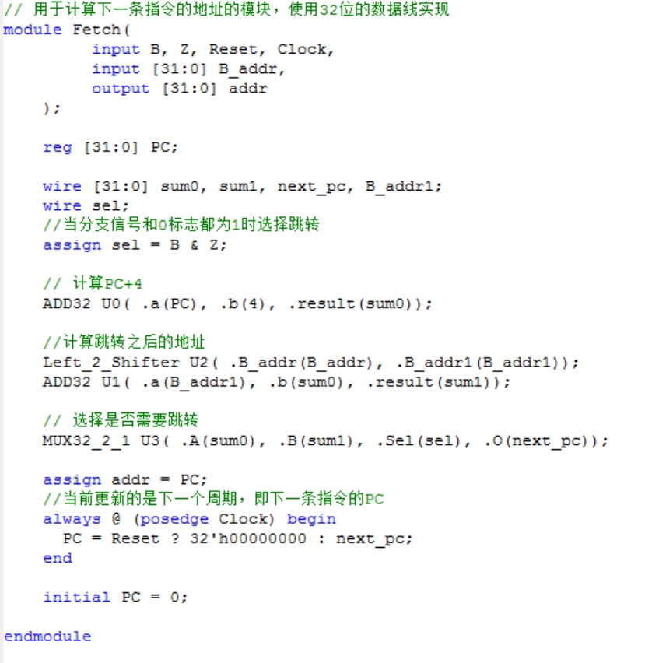
01
取指令部件Fetch
对应右图中的下地址逻辑部分，由加法器、多路选择器和连线（wire类型变量）构成，遵循组合逻辑，当驱动信号发生改变后立即更新，即直接用assign语句赋值
对应右图中的PC，PC是一个寄存器（reg类型变量），遵循时序逻辑，在时钟上升沿更新，即在过程（always和initial）语句中用=（阻塞型）和<=（非阻塞）赋值。

Slide 8
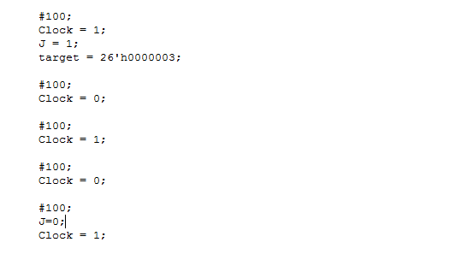
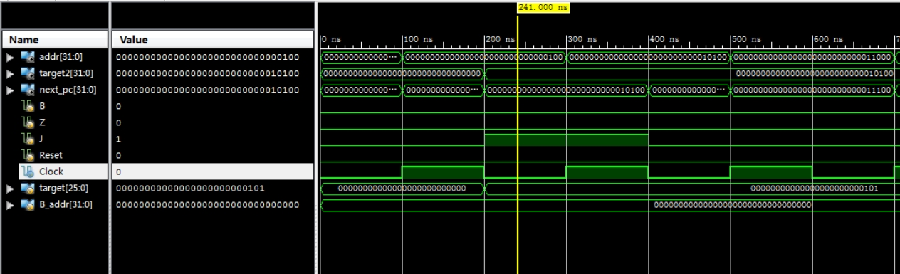
01
取指令部件Fetch
编写激励代码时注意设置的输入信号要与计算机运行的实际情况相符，比如测试寄存器堆的时候应该先写后读，测试取指令部件时要注意应该在更新PC后的一段时间改变输入信号，模拟由于指令译码和其他操作导致的延迟。
×
×

Slide 9
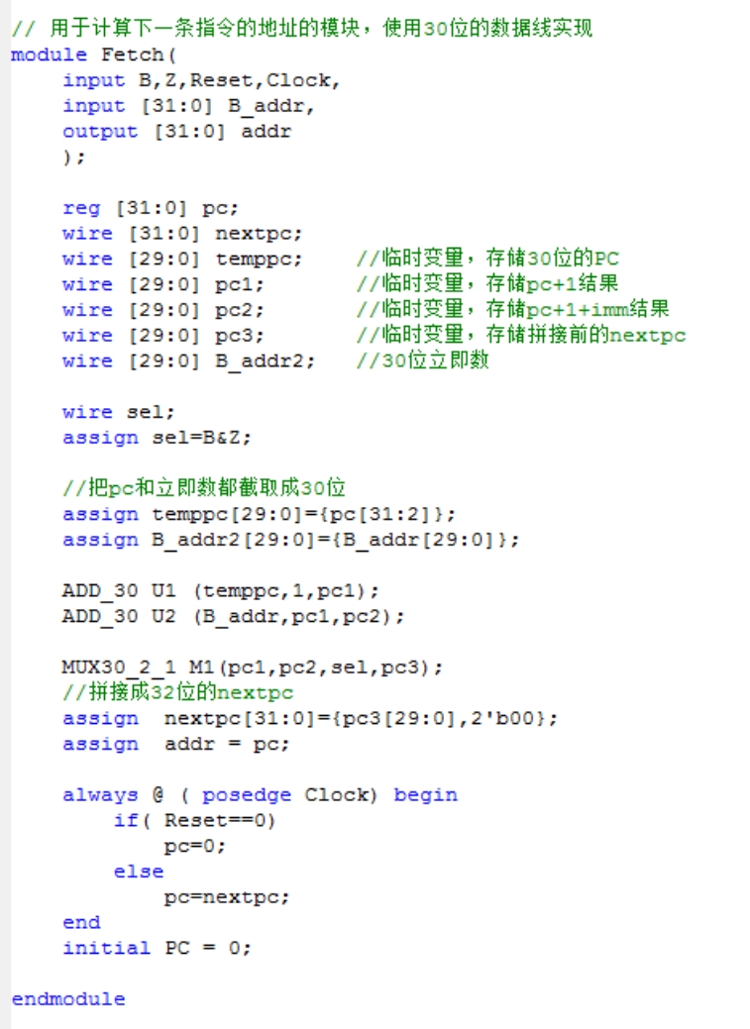
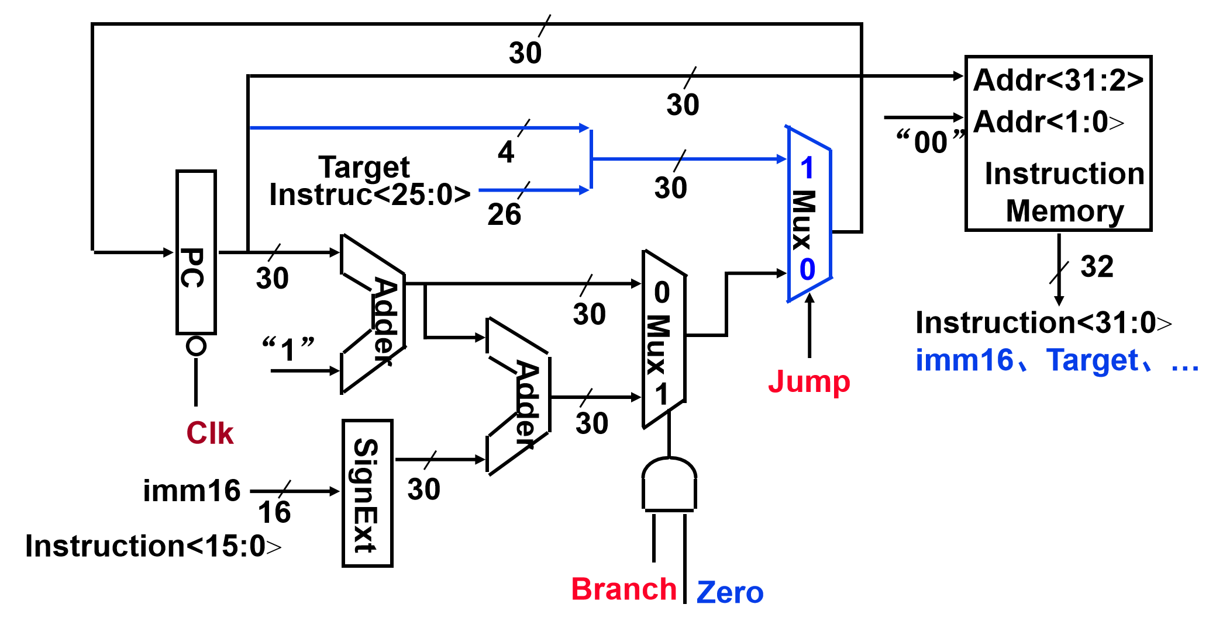
由于指令长度是32位，按字节编制，所以指令地址一定是4的倍数，即低两位是00，因此可以直接使用30位的线路，这样计算跳转指令时就不需要移位，且PC+1即可，但是最后需要在PC的低位拼接两个0变成32位指令地址。

Slide 10
02
结合指令解释仿真波形
Your content to play here, or through paste in this box, and select only the text. Your content to play here

Slide 11
在数据存储器Data Mem的0、1、2号单元分别存放了三个32位操作数，设计指令完成完成0号和1号单元相加，与2号单元比较，如果相等，设置3号单元的值为和；否则设置为0号与1号单元的差
汇编指令 | 机器指令 | 操作效果 | 指令地址
00002820H | add $a1, $0, $0 | R[$a1]=0 | 0
8CB10000H | lw $s1, 0($a1) | R[$s1]=M[0+0]=2 | 100
8CB20004H | lw $s2, 4($a1) | R[$s2]=M[(0+4)/4]=3 | 1000
02329822H | sub $s3,$s1,$s2 | R[$s3]=2-3=-1 | 1100
02328820H | add $s1,$s1,$s2 | R[$s1]=2+3=5 | 10000
8CB20008H | lw $s2, 8($a1) | R[$s2]=M[(0+8)/4]=5 | 10100
12320002H | beq $s1, $s2, 2 | 相等，向后跳两条 | 11000
ACB3000CH | sw $s3, 12($a1) | M[(0+12)/4]=R[$s3]=-1 | 11100
0800000AH | J 1010 | 跳转到101000 | 100000
ACB1000CH | sw $s1, 12($a1) | M[(0+12)/4]=R[$s1]=5 | 100100
02328820H | add $s1,$s1,$s2 | R[$s3]=5+5=10 | 101000

Slide 12
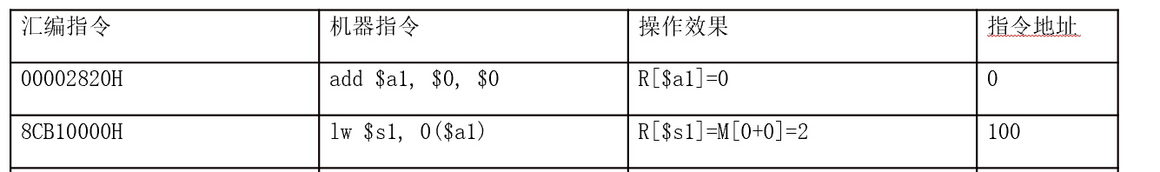
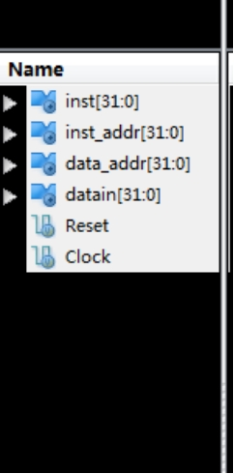
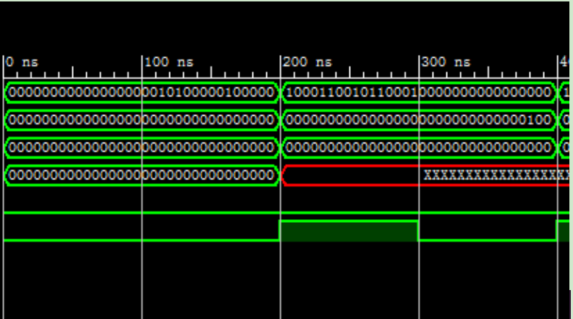
为了方便通过进行仿真测试观察波形，增加输出信号：
Inst：指令内容
inst_addr：当前指令的地址
data_addr：ALU运算的结果，即从内存中取数的地址
Datain：输入存储器的数据，即从寄存器堆B口读出的数据

Slide 13
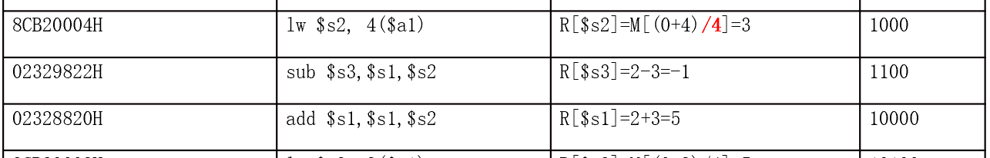
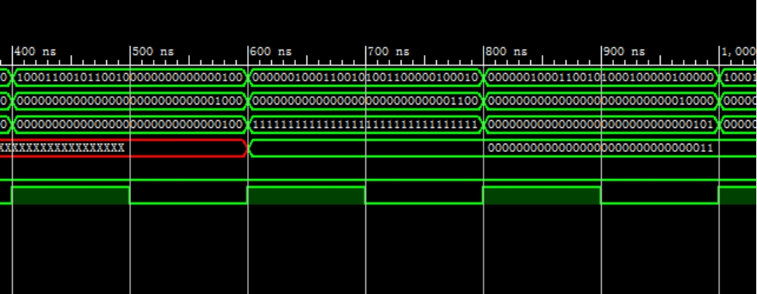

Slide 14
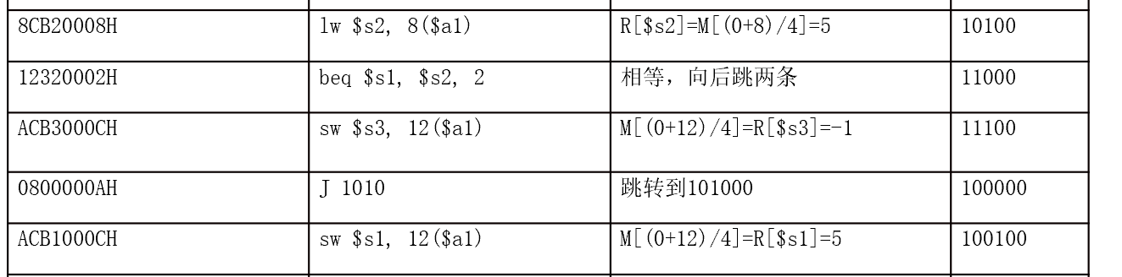
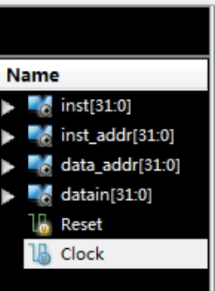
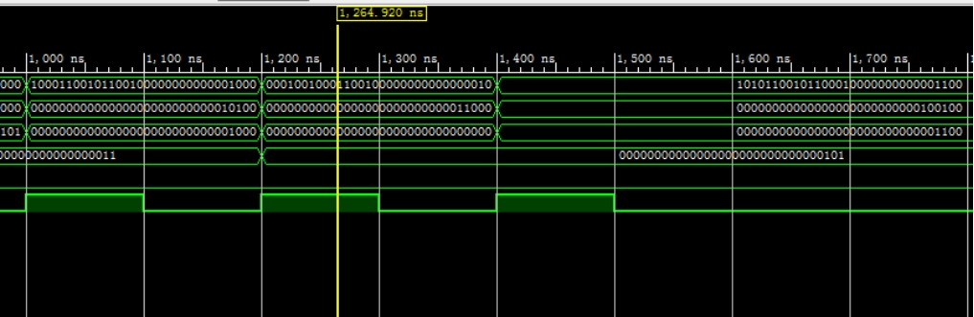

Slide 15

02
波形解释
！！！Notice：
按字节编址时，一个32位的操作数在内存中的地址一定4的整数倍，但是实验中只是用寄存器数组模拟内存，如果严格用下标来模拟地址空间利用率会很低，因此使用了下标连续的寄存器来存放数据，只用与数组下标0到31对应的实地址的2到6位来模拟寻址。
根据MIPS数据通路的设计，分支指令在加跳转地址之前就已经进行了PC+4，因此是相对下一条指令的地址跳转了imm16条指令，而不是相对当前指令的地址。
$a1的编号是00101，$s1的编号是10001。

Slide 16
03
J型指令的实现
Your content to play here, or through paste in this box, and select only the text. Your content to play here

Slide 17
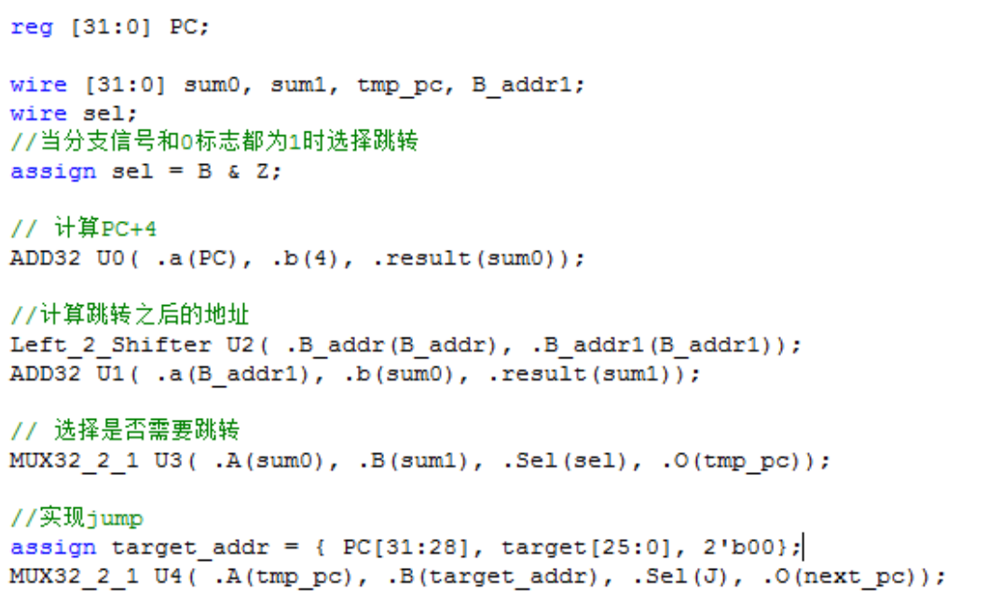
将上述代码做一些改动，就可以实现jump指令：
主要在控制器中加入产生jump信号的代码，j指令的操作码是0000 10，识别到j指令后就将jump信号赋值为1。
在取指令部件中增加实现j指令的代码，首先要增加输入Jump信号和表示目标地址的target信号，然后将PC的高四位，target和低位的00拼接起来形成有效的跳转地址，当Jump信号有效时就选择使用该地址作为下一条指令的地址。
在mainboard中增加连线，给取指令部件输入target（即指令的低26位）和jump信号。

Slide 18
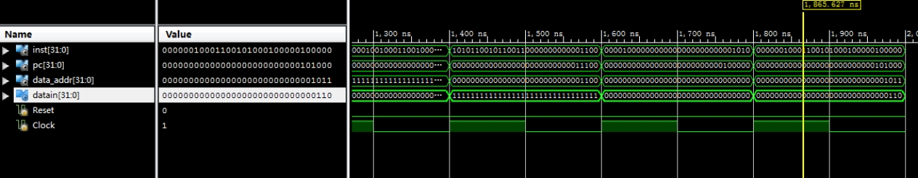
汇编指令 | 机器指令 | 操作效果 | 指令地址
8CB20008H | lw $s2, 8($a1) | R[$s2]=M[(0+8)/4]=6 | 10100
12320002H | beq $s1, $s2, 2 | 不相等，顺序执行 | 11000
ACB3000CH | sw $s3, 12($a1) | M[(0+12)/4]=R[$s3]=-1 | 11100
0800000AH | J 1010 | 跳转到101000 | 100000
ACB1000CH | sw $s1, 12($a1) | M[(0+12)/4]=R[$s1]=5 | 100100
02328820H | add $s1,$s1,$s2 | R[$s3]=5+6=11 | 101000

Slide 19
04
开发板验证
Your content to play here, or through paste in this box, and select only the text. Your content to play here

Slide 20
04
开发板验证
The user can demonstrate on a projector or computer
约束文件
按键去抖与数码管显示
两个按钮：时钟信号，复位信号
三个开关：0，1位选择显示内容，2选择高低位。只有6个管子一次只显示24位
六个显示管
7个亮条
在约束文件中的信号名应该与设计保持一致
在老师所给按键去抖代码中，代码仅在计数器为1111时输出，当计数器未满而有新值输入时旧值丢失。仅计数器满输出，会出现按下按键不反应或连续按下不同键丢失情况。
可新增计数器，在旧值有值时随着时钟周期增加，加到一定值输出，且在新值到来时输出旧值。
根据输入管的序号，显示数字。将对应管与显示数字对应，使用共阳极方法根据要显示的数字设置亮暗

Slide 21
04
硬件仿真预想结果
The user can demonstrate on a projector or computer
1、SW（0），SW（1）选择显示管显示执行指令/PC/ALU运算结果/数据存储器输入
2、按动btn（0）控制时钟变化
3、观察显示数据与模拟仿真结果相同。

Slide 22
谢谢聆听 感谢指导！
计算机科学与工程学院

